Slide 1
Dr. Carlomagno Araya Alpízar
Catedrático en Estadística

Slide 2
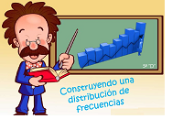
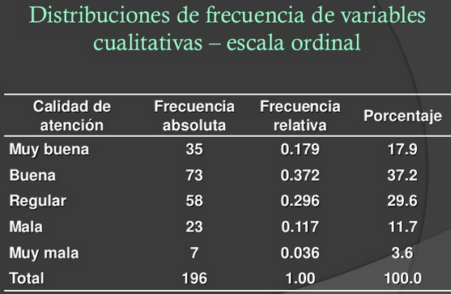
Necesidad de resumir la información:
la distribución de frecuencias.
En estadística, se le llama distribución de frecuencias a la agrupación de datos en categorías mutuamente excluyentes que indican el número de observaciones en cada categoría.

Slide 3
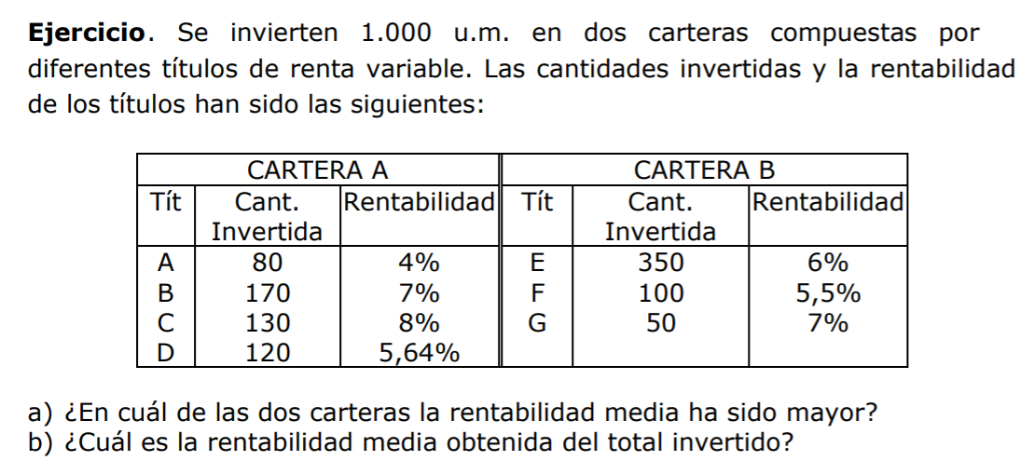

Slide 4
Frecuencias de Variables discretas
Las variables discretas toman valores enteros en un conjunto numerable.
Ejemplos: números de cuartos, números de hijos, número de materias y créditos matriculadas, números de goles, etc.

Slide 5
Frecuencia absoluta
La frecuencia absoluta es el número de veces que aparece un determinado valor en un estudio estadístico. Se representa por $f_{i}$.
$$n=\sum_{i=1}^{k}{f_{i}}$$
Frecuencia relativa
Se dice que la frecuencia relativa es el cociente entre la frecuencia absoluta de un determinado valor y el número total de datos.
$$\sum_{i=1}^{k}{f_{r}=1}$$
$$f_{r}=\frac{f_{i}}{n}$$

Slide 6
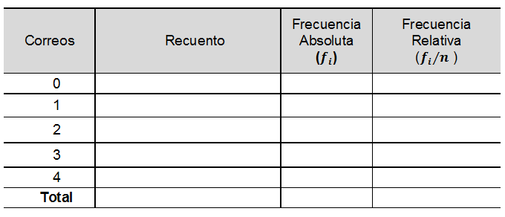
Ejemplo: Números de correos electrónicos que tienen una muestra aleatoria de 35 estudiantes de la Universidad de Costa Rica.

Slide 7
Frecuencias Absolutas Acumuladas
“A menos de” ($F_{i}$)
Es total de las frecuencias absolutas para todos los eventos iguales o menores que un cierto valor, en una lista ordenada de valores.
$$F_{1}=f_{1}$$
$$F_{2}=f_{1}+f_{2}$$
$F_{3}=f_{1}+f_{2}$+ $f_{3}$
“A más de” ($F_{i}$ )
Es total de las frecuencias absolutas para todos los eventos iguales o mayores que un cierto valor, en una lista ordenada de valores.
$$F_{k }=f_{k}$$
$$F_{k−1 }=f_{k}+f_{k−1}$$
$$F_{k−2 }=f_{k}+f_{k−1}+f_{k−2}$$

Slide 8
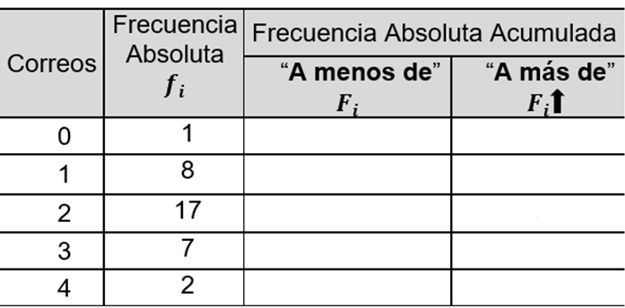

Slide 9
Frecuencias Relativas Acumuladas
“A menos de” ($F_{i}/n$)
Es la proporción (o porcentaje) de eventos iguales o menores que un cierto valor en una lista ordenada de valores. Resulta del cociente entre la frecuencia acumulada de la clase i ($F_{i}$) y el número total de datos (n).
${F_{i}}/n$=frecuencia acumulada en la clase i / Total de datos
“A más de” ($F_{i}$/n )
Es la proporción (o porcentaje) de eventos iguales o mayores que un cierto valor en una lista ordenada de valores. Resulta del cociente entre la frecuencia absoluta acumulada “a más de” de la clase i y el número total de datos.

Slide 10
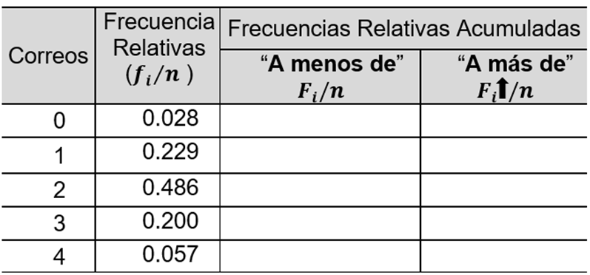

Slide 11
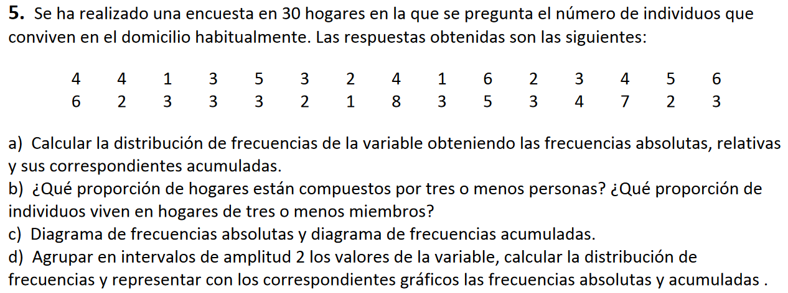

Slide 12
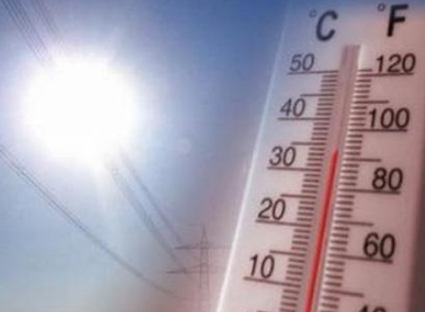
La medición de las variables continuas y el problema del redondeo
Las variables continuas producen respuestas numéricas que surgen de un proceso de medición, pueden tomar cualquier valor dentro del intervalo de variación de la variable aleatoria.
Hacia abajo (truncar).
Al más próximo.
Hacia arriba.

Slide 13
Distribución de frecuencias de variables continuas
El número de clases y su intervalo están íntimamente relacionados, ya que cuando se decide emplear un determinado intervalo de clase, de hecho se fija el número de ellas y viceversa.
$$Número de clases \left(NC\right)=\frac{Amplitud general de los datos (AG)}{Intervalo de clases (I)}$$
$$AG=Max. \left(x\right)−Min(x)$$
$$NC=\frac{AG}{I}$$
Intervalo de clase (I).
Es el recorrido (o amplitud) entre el límite superior y el inferior de una clase. Se recomienda que todas las clases tenga igual amplitud.

Slide 14
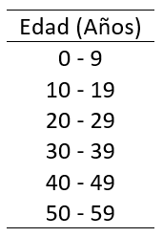
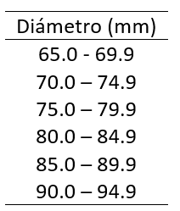
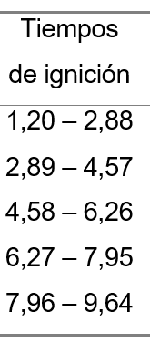
Limites de clases.
Son los valores que definen una clase separándola de la anterior y de la posterior. Los límites deben ser tales que definan clases que sean exhaustivas, permitan clasificar todas las observaciones en alguna de ellas.

Slide 15
Ejemplo:
Para decidir acerca del número de cajas que son necesarias para la atención de los clientes, una cadena de supermercados quería obtener información sobre el tiempo (en minutos) requerido para atender a los clientes. Para ello, se obtuvo una muestra aleatoria 60 clientes y se anotó el tiempo empleado en atender a cada uno de ellos.
1.1 | 2.3 | 1.6 | 3.2 | 1.2 | 4.5 | 1.1 | 1.3 | 4.7 | 1.9 | 2.6 | 3.8 | 1.1 | 4.6 | 1.3
2.8 | 2.3 | 1.1 | 2.2 | 3.3 | 2.1 | 1.8 | 4.2 | 2.4 | 1.8 | 5.0 | 2.5 | 5.8 | 3.9 | 2.6
3.6 | 1.0 | 2.3 | 1.8 | 5.4 | 2.6 | 2.8 | 2.4 | 1.1 | 1.8 | 4.5 | 1.4 | 1.1 | 2.7 | 2.3
5.9 | 1.1 | 3.1 | 3.8 | 5.2 | 2.2 | 2.8 | 3.1 | 3.8 | 1.7 | 1.2 | 2.2 | 2.7 | 1.5 | 5.6
Construya una distribución de frecuencias con cinco clases (incluya los limites indicados y las frecuencias absolutas y relativas).

Slide 16
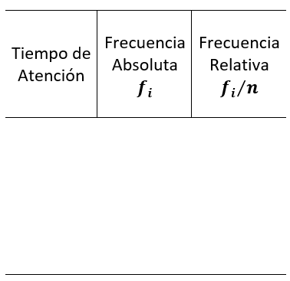
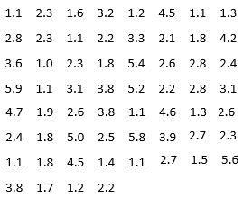
Min.(x)=1.0
Max. (x)= 5.9
AG= 5.9 – 1.0 = 4.9
NC= 5
$$5=\frac{4.9}{I}$$
$$I=\frac{4.9}{5}=0.98≅1.0$$

Slide 17
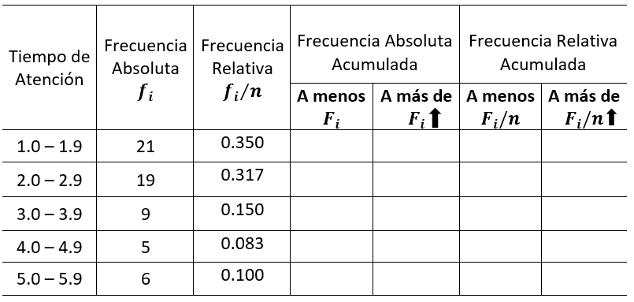

Slide 18
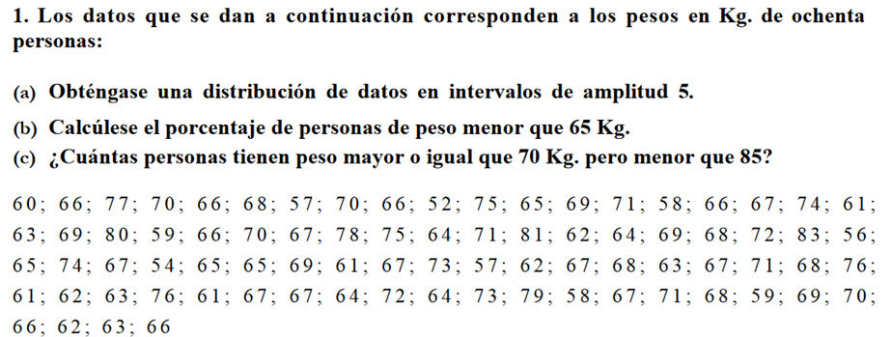

Slide 19
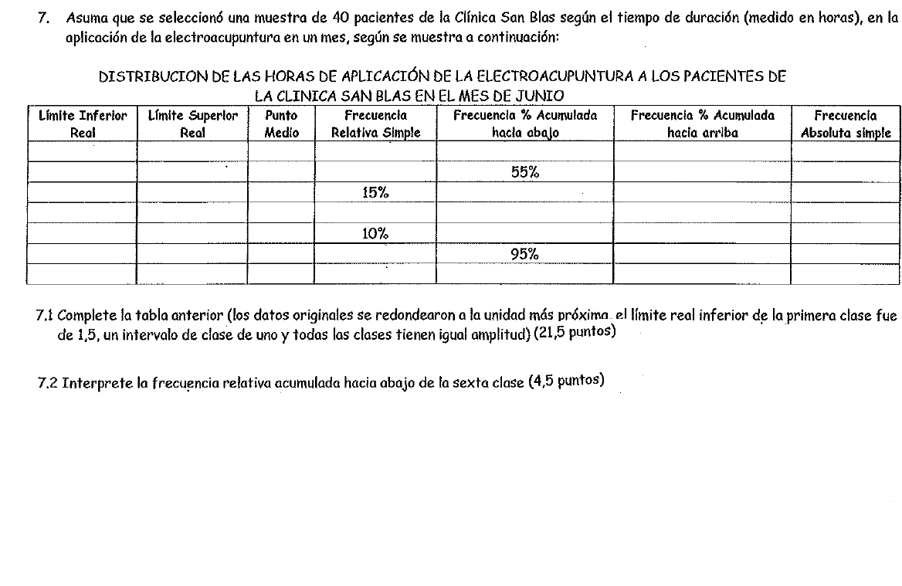
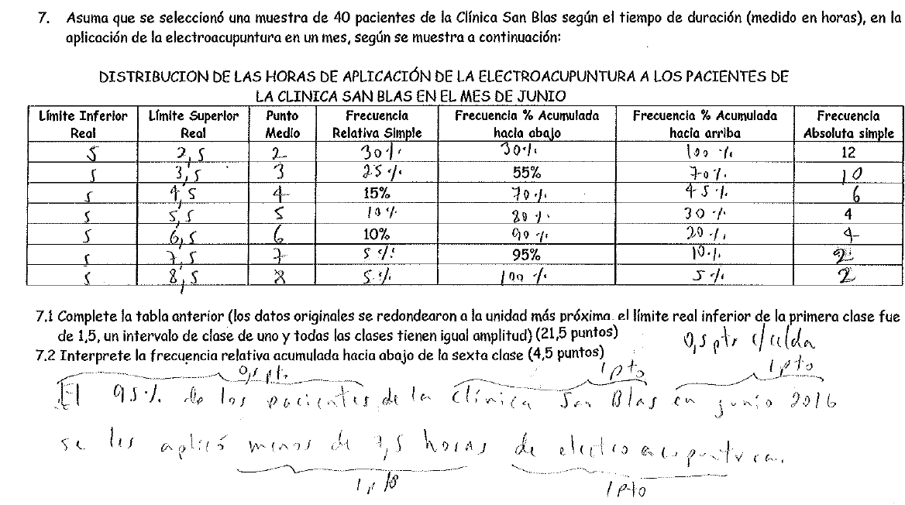

Slide 20
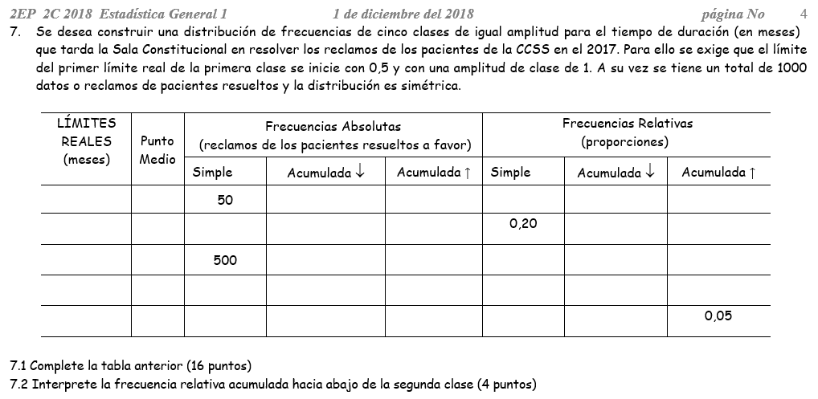
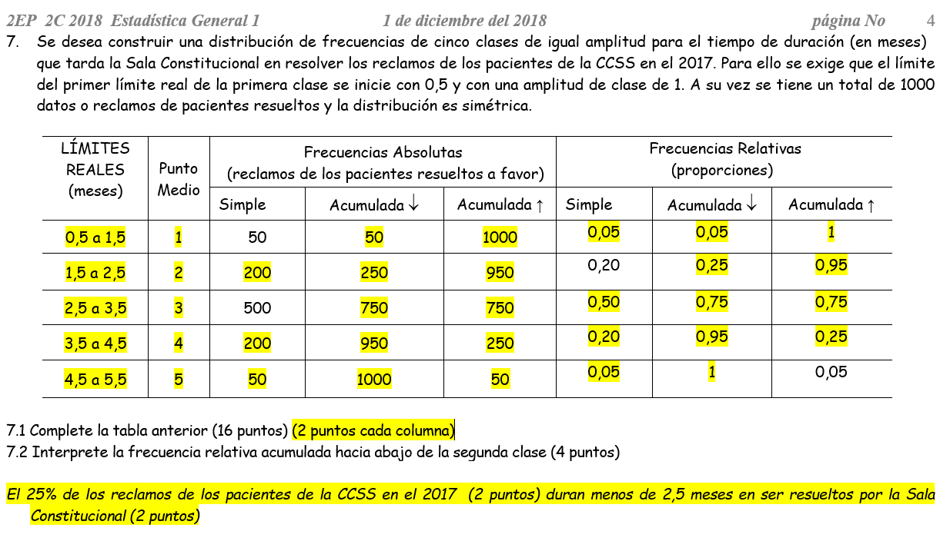

Slide 21
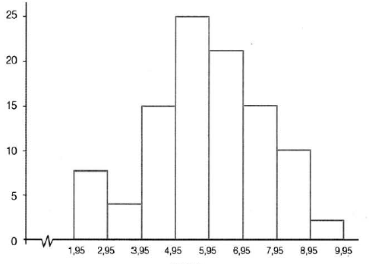
Representación gráfica de las distribuciones de frecuencias
HISTOGRAMA

Slide 22
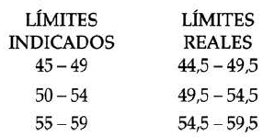
Cálculo limites reales de las clases

Slide 23
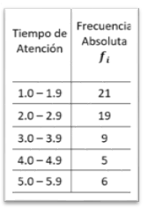
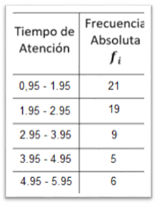

Slide 24
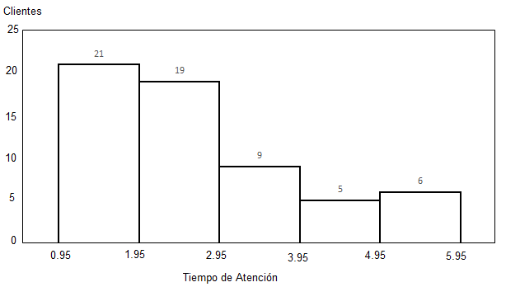

Slide 25
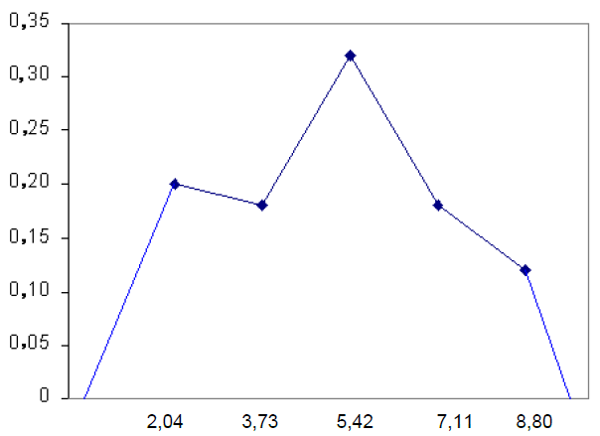
POLIGONO DE FRECUENCIAS
Es un gráfico que se construye usando los puntos de medios de clase y la frecuencias absolutas (o relativas); posteriormente, estos puntos se unen por segmentos de recta.
Para que el polígono quede cerrado se debe considerar un punto medio ficticio, al inicio y otro al final con frecuencias cero.

Slide 26
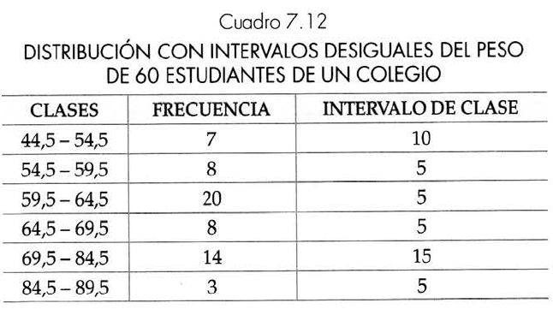
Representación de distribuciones con intervalos desiguales

Slide 27
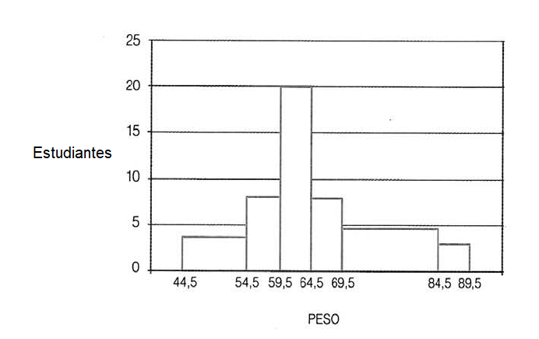

Slide 28
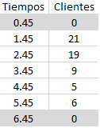

Slide 29
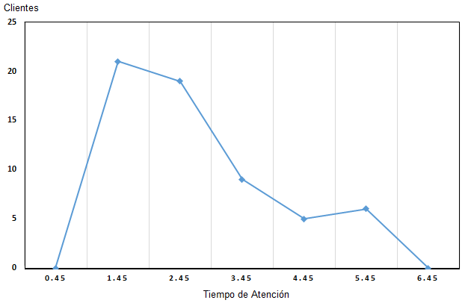

Slide 30
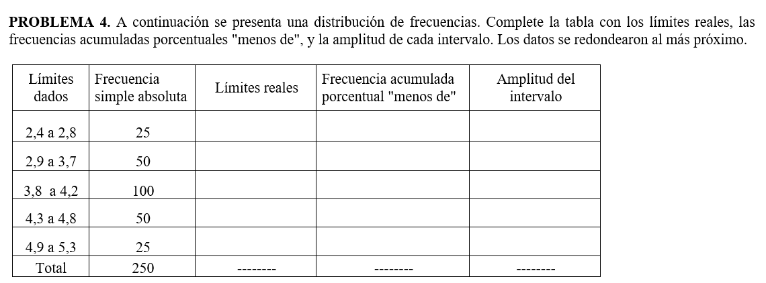
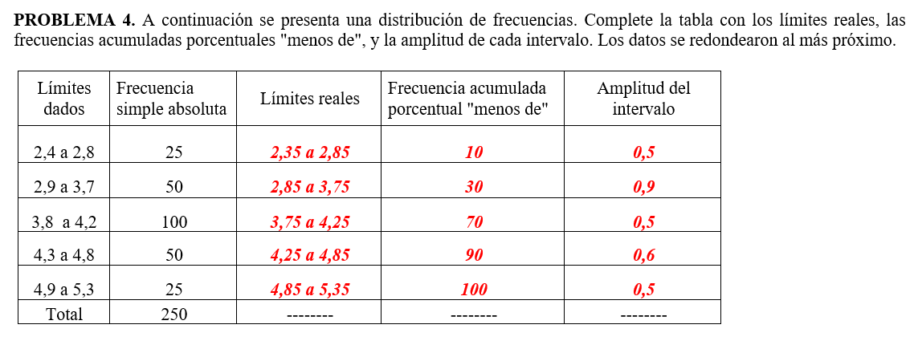

Slide 31
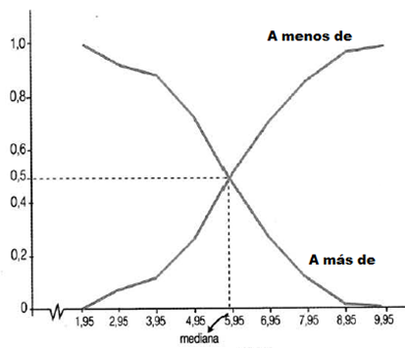
OJIVAS
La gráfica se construye utilizando las frecuencias acumuladas absolutas o relativas. Este gráfico nos permite analizar cuántas observaciones están por debajo de un determinado valor
Para llevar a cabo su construcción se requiere crear un intervalo ficticio (o falso) antes de la primera y última clase con frecuencia cero.

Slide 32
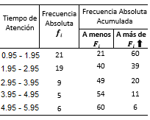
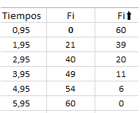

Slide 33
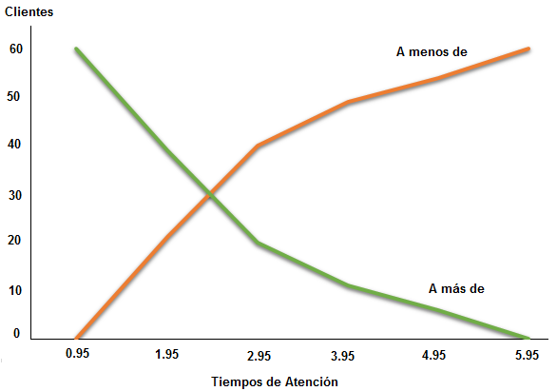

Slide 34
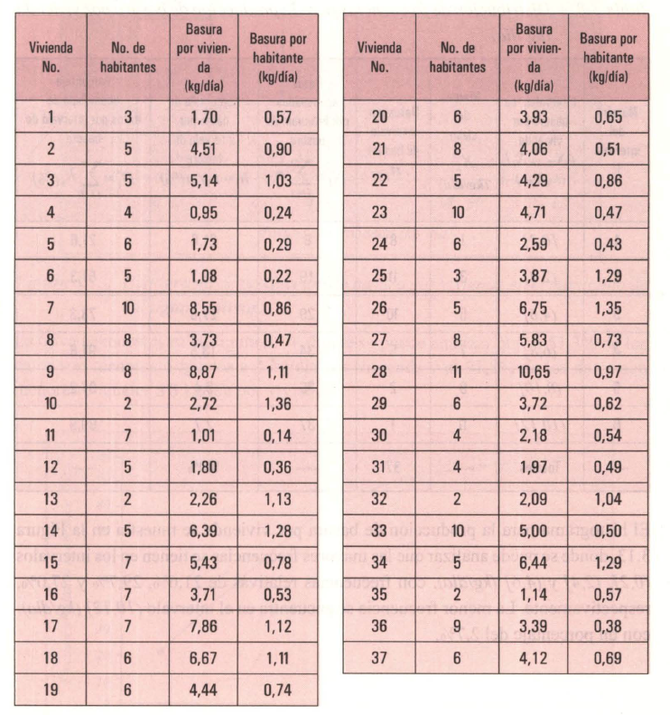
Suponga que los siguientes datos representan la producción de basura diaria de una muestra aleatoria de 37 viviendas del distrito central del cantón de Naranjo.
a) Construya una distribución de frecuencias con un intervalo de clase de 2 kg/día de la basura por vivienda. Dibuje el histograma.
b) Construya una distribución de frecuencias con 5 clases de la basura por habitante. Dibuje el polígono de frecuencias.

